Slide 2
1
Обзор проекта
основная идея проекта, актуальность, цели и задачи

Slide 3
Обзор проекта
Основная идея проекта
Усовершенствовать процесс подбора тендерных специалистов, который сможет значительно упростить и ускорить участие в тендерах
Актуальность проекта
1.Увеличение количества тендеров требует квалифицированных специалистов для подготовки заявок. Платформа упростит их поиск. 2.Тендерные процессы требуют глубокого понимания законодательства и навыков написания заявок. Платформа поможет найти экспертов. 3.Для компаний важно быстро находить специалистов. Платформа обеспечит доступ к базе данных профессионалов и ускорит подбор. 4.Опытные специалисты критически важны для успеха в тендерах. Платформа свяжет компании с профессионалами и повысит качество заявок. 5. Платформа предоставит актуальную информацию о специалистах, что повысит прозрачность и доверие на рынке. 6.Новые технологии позволяют создавать удобные платформы, интегрируемые с системами управления бизнесом, что повысит их ценность.

Slide 4
Обзор проекта
Цели проекта
Создание платформы веб-сервис, который связывает заказчиков с тендерными специалистами.
Сформировать обширную базу данных аккредитованных тендерных специалистов с разнообразными квалификациями и опытом работы.
Обеспечить удобный интерфейс для юридических лиц и специалистов, который позволит легко находить друг друга и взаимодействовать.
Ввести программу обучения и сертификации для специалистов, чтобы гарантировать высокий уровень качества предоставляемых услуг.

Slide 5
Обзор проекта
Монетизация
Плата за доступ к платформе для заказчиков и специалистов.
Комиссионные сборы с успешно заключенных тендеров.
Платные пакеты услуг, от группы партнеров .

Slide 7
2
Потребители и конкуренты
описание групп пользователей сервиса и основных конкурентов

Slide 8
Целевая аудитория
Тендерные специалисты
Заказчики
Специалисты, занимающиеся различными аспектами тендерных процессов.
это компании и организации, которые нуждаются в помощи тендерных специалистов для участия в тендерах и управления тендерными процессами.

Slide 9
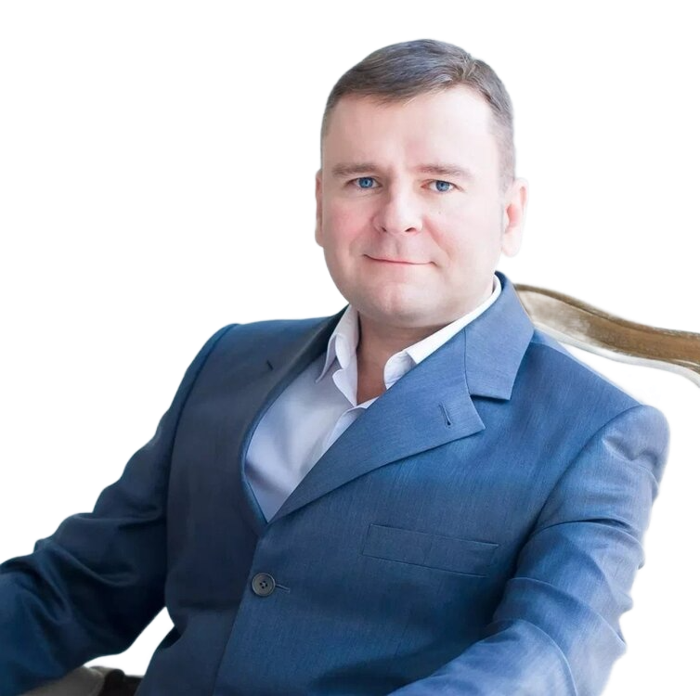
Целевая аудитория
Алена, 30 лет, город Москва
Более 20 лет имеет свой бизнес в сфере недвижимости. Он управляет собственной компанией, специализирующейся на строительстве и управлении коммерческой недвижимостью. Иван обладает глубокими знаниями в области бизнеса и стратегического планирования, но сталкивается с трудностями в участии в тендерах из-за недостатка специализированных знаний и ресурсов. В свободное время он ходит в спортивный зал, читает бизнес-литературу и путешествует с семьей. Иван обращается к тендерному специалисту, чтобы повысить эффективность участия в тендерах, увеличить количество выигранных контрактов и расширить свой бизнес на новые рынки.
Опытный специалист с высшим образованием экономики и юриспруденции. Она имеет опыт более 5 лет в разных компаниях. Алена обладает глубоким пониманием законодательства, умеет работать с тендерной документацией и анализировать рынок. Она отличается внимательностью к деталям, аналитическим мышлением и стрессоустойчивостью.
В свободное время Алена занимается йогой, увлекается психологией, часто путешествует. Алена мотивирована желанием помогать компаниям успешно участвовать в тендерах и достигать их бизнес-целей.
Антон, 40 лет, город Москва

Slide 10
Анализ конкурентов
Конкуренты | Год создания | Отзывы и рейтинги | Соц.сети | Сайт | Услуги | Число посещений сайта
Fintender.ru | 2015 | Такового рейтинга нет, большая часть отзывов были написаны давно, большая часть негативные или нейтральные. | Телеграм (3484 подписчика). Информационный контент. Публикуют новости, обзоры, есть и небольшие развлекательные публикации. ВКонтакте (17 773). Контент повторяется. Просмотры есть, но реакции от аудитории никакой. | Сайт достаточно удобный. В шапке присутствует вся необходимая информация. Публикуют и новости, ведут блог. Удобная и понятная навигация. Рекламный материал спрятан в шапке сайта. Все необходимые документы для физ и юр лиц вывешены. Можно рассчитать стоимость услуг, но не всех. | Тендерное сопровождение, Поиск тендеров, Контрагентское сопровождение Проверка Контрагента Сервис правовой поддержки Получение банковской гарантии Финансирование Получение электронной подписи | 81,4К – сайт в месяц
B2B-Center | 2002 | Рейтинг на Яндекс 4,2. Большая часть отзывов негативные. Чаще всего критикуют цены. 4.8 на сайте yell.ru | ВКонтакте(1 528). Информационный контент, реакции от аудитории нет, но и завлечение пользователей также отсутствует. Телеграм(1059). Эта площадка поживее. Здесь информационный контент, с проведением прямых трансляций, вебинаров, опросов. Реакции от пользователей есть, но небольшие. | Удобный сайт для пользования. Размещен удобный поисковик с предложениями и участниками. Также есть страница с тарифами, где расписано, что в каждый из них входит(и для участников, и для организаторов). Каждая услуга кратка охарактеризуется. Большой раздел выделен для вакансий, описания компании. Все необходимые документы, сертификаты на работу размещены на сайте. Есть блог с полезной информацией. | Получение электронная подпись Взаимодействие с контрагентами: от аккредитации до рейтингов надежности Создание корпоративного интернет-магазина с проверенными поставщиками Управление и нормализация корпоративных справочников B2B контракты B2B Altis Процедуры на продажу Корпоративная торговая площадка Каталог B2B-Center Обучение | 1,7 млн посещений за последний месяц
Tender.pro | 2002 | 4.2-Яндекс. Большая часть отзывы положительные На zoon 2,3 | Соц сетей нет | Сайт сделан для удобного пользования. Достаточно много информации и об услугах, и о компании. Есть удобный поисковик по тендерам, компаниям и каталогу промышленных товаров и услуг. Также есть вкладка с тарифами и тем, что входит в каждый пакет, страница с объяснением, как пользоваться лк. Для удобства на сайте прикреплен и пдф-файл с полным описанием компании. | Маркетинг закупок Аутсорсинг закупок Тендерное сопровождение Разработка ПО Продажа неликвидов Каталогизация | 375,5К

Slide 11
Преимущества перед конкурентами
Проведение собеседований с тендерными специалистами, строгая система отбора
Постоянное обучение
Небольшой минимальный аванс
Любой и удобный способ связи клиента и тендерного специалиста
Безопасность взаимодействия
Удобный и понятный дизайн, лаконичный сайт
Никакой работы с документацией

Slide 12
Позиционирование
Волна — идеальный сервис для комфортной работы с тендерами, созданный профессионалами. Специалисты предлагают комплексные решения, основанные на глубоком опыте и передовых технологиях, чтобы помочь своим клиентам успешно участвовать в тендерах и достигать своих бизнес-целей.

Slide 13
SWOT
S | W
Удобный интерфейс с функционалом для подбора и поиска тендерных специалистов Наличие базы данных с информацией кандидатов и их опыте работы Возможность сравнивать кандидатов и выбирать лучших Интеграция с различными источниками информации Наличие обучающих материалов, семинаров для повышения квалификации специалистов | Возможные технические сбои и проблемы с безопасностью Отсутствие прямого контакта с лицом, принимающего решение Ограниченный доступ к информации о некоторых специалистах
O | T
Расширение функционала для улучшения пользовательского опыта Интеграция с новыми источниками информации и сервисами Применение маркетинговых кампаний для привлечения новых пользователей | Усиление конкуренции на рынке и появление новых игроков Изменение законодательства регулирующего тендерных специалистов Технологические инновации, которые могут привести к устранению платформы Возможности утечки персональных данных

Slide 14
STEPLЕ-анализ
S Социальные | T Технологические | E Экономические | P Политические | L Этические | E Нормативные
Увеличение числа компаний, участвующих в тендерах, что создает дополнительный спрос на специализированные услуги | Развитие технологий | Уровень доходов компаний | Политическая нестабильность в стране | Политика ведения бизнеса | Знание особенностей различных тендерных площадок и умение работать
Повышение требований клиентов к качеству обслуживания и прозрачности процессов. | Безопасность и защита персональных данных | Рост безработицы | Госконтроль за деятельностью организаций | Репутация | Работа с электронными площадками и электронными подписями
Миграция страны | Технологии коммуникаций | Снижение платежедоступности населения | Санкции против России | Взаимодействие тендерных специалистов и их клиентов | Взаимодействие с гос структурами
Рост популярности работы удаленно и гибкого графика | Доступность онлайн-ресурсов для поиска кандидатов | Экономическая ситуация в стране | Изменение налоговой политики и рост ставки ЦБ РФ | Прозрачность и честность | Дополнительные проверки со стороны налоговой

Slide 15
3
Требования к проекту

Slide 16
Функциональные требования
1. Регистрация и профили пользователей
1.1. Регистрация пользователей
Создание учетной записи: Пользователи могут зарегистрироваться через email, социальные сети или мобильный номер. Процедура верификации для подтверждения личности.
Заполнение профиля: Указание персональных данных, контактной информации, опыта работы, образования и других важных данных. Возможность загрузки резюме, сертификатов, портфолио и других документов.
1.2. Анкеты с выбором параметров специалистов
1.2.1. Первичная анкета
Множественный выбор: Выбор вариантов анкеты из выпадающего списка для параметров: “Навыки”, “Опыт работы”, “Рейтинг”, “Географическое расположение”.
Единичный выбор: Выбор вариантов анкеты для параметров: “Категория специалиста”.
Поле для свободного ввода: Поля для ввода параметров: “Минимальный бюджет”, “Максимальный бюджет”, “Местоположение проекта”.
1.2.2. Вторичная анкета
Единичный вариант выбора: Выбор параметров анкеты: “Тип проекта”, группы параметров “Референсы проектов” для корректировки весов.
1.3. Считывание настроек пользователей приложением и формирование профиля на основе этих параметров, учтенных алгоритмами системы.

Slide 17
Функциональные требования
2. Поиск и фильтрация специалистов
2.1. Представление специалистов в приложении
Интеграция с базой данных: Сохранение базы данных специалистов с параметрами: “Ссылка на профиль”, “Навыки”, “Опыт работы”, “Рейтинг”, “Географическое расположение”, “Цена услуг”, “Отзывы”, “Портфолио”.
Отображение специалистов: Отображение профилей специалистов при поиске и фильтрации.
Возможность перехода на профиль: Возможность перехода на профиль специалиста для более детального ознакомления.

Slide 18
Пользовательские требования
1. Регистрация и профили пользователей
Регистрация: Пользователи должны иметь возможность регистрироваться через email, социальные сети или мобильный номер. Процедура верификации для подтверждения личности пользователя. Возможность восстановления пароля через email или мобильный номер.
Создание и управление профилем: Пользователи должны иметь возможность создавать и редактировать свои профили, включая персональные данные, контактную информацию, опыт работы, образование, навыки, квалификацию, портфолио и отзывы от других пользователей. Возможность загрузки резюме, сертификатов и других документов.
2. Поиск и фильтрация специалистов
Фильтрация: Пользователи должны иметь возможность фильтровать специалистов по различным критериям, таким как навыки, опыт работы, рейтинг, географическое расположение и т.д.
Сохранение поисковых запросов: Возможность сохранения поисковых запросов и настройка уведомлений о новых специалистах, соответствующих заданным критериям.

Slide 19
Пользовательские требования
3. Оценка и отзывы
Оценка: После завершения работы заказчик должен иметь возможность оценить качество выполненной работы и оставить отзыв о специалисте.
Отзывы: Отзывы и оценки должны отображаться на профиле специалиста и помогать другим пользователям принимать решение о сотрудничестве.
4. Поддержка пользователей
Служба поддержки: Наличие службы поддержки для помощи пользователям в решении возникающих вопросов.
FAQ и документация: Раздел с часто задаваемыми вопросами и подробной документацией по использованию платформы.

Slide 20
Технические требования
Применимые стандарты и планы по сертификации.
ГОСТ Р 51897-2022 - "Информационная безопасность. Защита информации. Основные термины и определения". Определяет основные термины и определения в области информационной безопасности.
ГОСТ Р ИСО/МЭК 27001-2006 - "Системы управления информационной безопасностью. Требования". Устанавливает требования к системам управления информационной безопасностью.
ГОСТ Р ИСО/МЭК 27002-2007 - "Информационная технология. Методы и средства обеспечения безопасности. Руководство по организации информационной безопасности". Предоставляет рекомендации по организации информационной безопасности.
ГОСТ Р 51898-2002 - "Информационная безопасность. Защита информации. Классификация информационных систем и объектов автоматизации по уровням защищенности". Определяет классификацию информационных систем и объектов автоматизации по уровням защищенности.
ГОСТ Р 51901.1-2002 - "Информационная безопасность. Защита информации. Основные положения". Устанавливает основные положения по защите информации.

Slide 21
Технические требования
2. Требования к браузеру.
Корректное отображение данных в следующих браузерах:
Microsoft Edge (112);
Chrome (110);
Яндекс Браузер (21.6.1);
Safari (16.4.1).
3. Требования к производительности и надёжности.
Пиковая нагрузка — 1000 одновременно работающих пользователей в течение 3 часов.
При возникновении проблем в работе продукта максимальное время выявления и исправления ошибки - 24 часа с момента обращения пользователя в службу поддержки.

Slide 22
04
Сайт проект

Slide 23
Семантическое ядро
Ключевые слова
Сервис волна
Волна тендер
Тендерное сопровождение
Тендер
Участие в тендерах
Тендерные компании

Slide 24
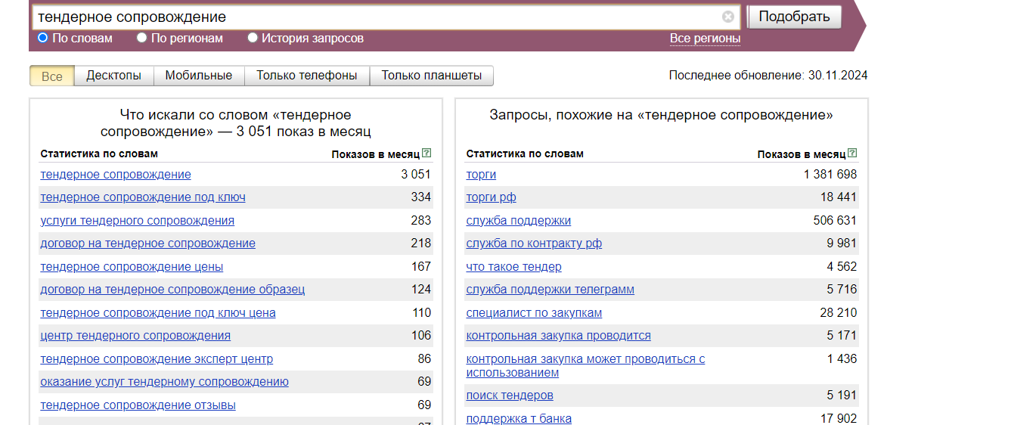
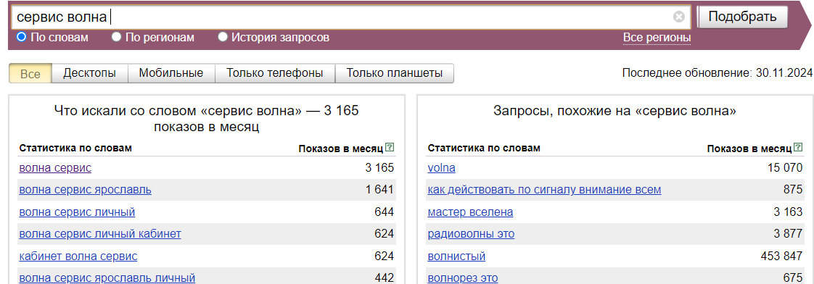
Семантическое ядро

Slide 25
Идентификация рисков
5

Slide 26
Организационные
Наименование риска | Вероятность возникновения* | Влияние на ход проекта** | Мероприятия по минимизации рисков
Недостаточная квалификация исполнителей | 2 | 4 | Обучение и повышение квалификации исполнителей, привлечение специалистов с опытом работы в данной области.
Отсутствие опыта работы в сфере тендерного обеспечения | 3 | 5 | Постоянное обучение и тестирование сотрудников компании.
Неправильная организация рабочего процесса | 1 | 2 | Установление четких правил коммуникации и работы сотрудников, проведение статусных встреч и ретроспектив.
Недостаточное количество ресурсов для реализации проекта | 2 | 3 | Поиск дополнительных ресурсов или использование аутсорсинга
* 1-очень низкая (вероятность возникновения риска минимальна), 2-низкая, 3-средняя (вероятность возникновения риска – 50Х50), 4-высокая, 5-очень высокая (практически наверняка произойдет);
**1-очень низкое (задержка отдельных задач), 2-низкое (незначительная задержка проекта, фазы), 3-среднее (задержка проекта, фазы, невыполнение отдельных задач), 4-высокое (значительная задержка проекта), 5-крайне высокое (крах проекта).

Slide 27
Коммерческие
Наименование риска | Вероятность возникновения* | Влияние на ход проекта** | Мероприятия по минимизации рисков
Невыполнение плана продаж | 3 | 5 | Создание эффективной маркетинговой стратегии. Анализ рыночных цен на аналогичные продукты, правильное установление цен, обеспечивающих прибыль компании
Конкуренция со стороны похожих сервисов | 2 | 3 | Проведение маркетинговых исследований, разработка уникального продукта, установление конкурентной цены.
Низкий спрос на продукт | 2 | 3 | Проведение маркетинговых исследований и создание эффективной маркетинговой стратегии, установление целевой аудитории, разработка уникального продукта
Периодические изменения в законодательстве, затрагивающие деятельность компании | 1 | 2 | Постоянный мониторинг законодательства, связанного с деятельностью компании, и внесение соответствующих изменений в работу
Неправильная маркетинговая стратегия | 2 | 4 | Разработка эффективной стратегии маркетинга, проведение рекламных кампаний, анализ трендов и потребностей потребителей

Slide 28
Технологические
Наименование риска | Вероятность возникновения* | Влияние на ход проекта** | Мероприятия по минимизации рисков
Сбои в работе программного обеспечения | 3 | 5 | Тестирование программного обеспечения перед выпуском продукта, постоянное обновление и совершенствование программного обеспечения.
Безопасность данных | 2 | 5 | Использование надежных систем защиты данных, обучение персонала правилам безопасности данных, регулярные проверки на наличие утечек информации
Недостаточная производительность оборудования | 2 | 4 | Анализ производительности оборудования и его обновление при необходимости
Недостаточная точность и надежность | 1 | 4 | Тщательная проверка данных, используемых для обучения ИИ системы, а также использование методов проверки результатов работы системы

Slide 29
06
Финансовый план

Slide 30
cash-flow

Slide 31
финансовые показателим

Slide 32
календарный план
эффективность инвестиций

Slide 33
анализ чувствительности (объем сбыта)

Slide 34
график окупаемости проекта

Slide 35
07
Бренд платформа

Slide 36
Сущность бренда
Сущность бренда «Волна» заключается в предоставлении полного сопровождения на всех этапах участия в тендерах, обеспечивая клиентам надежную поддержку и профессиональную экспертизу. «Волна» выступает в роли помощника на тендерном рынке, связывая предпринимателей и собственников бизнеса с лучшими тендерными специалистами в России. Как единственная в стране платформа, объединяющая предпринимателей и специалистов, «Волна» создает уникальную экосистему, где клиенты могут найти необходимую поддержку и ресурсы для успешного участия в тендерах, обеспечивая им уверенность и результативность на каждом шагу.

Slide 37
Миссия
«Волна» — ваш помощник на тендерном рынке. Мы помогаем предпринимателям и собственникам бизнеса найти лучших тендерных специалистов в России.

Slide 38
Ценности бренда
Профессионализм
Прозрачность
Клиент-ориентированность
Инновации
Развитие

Slide 39
Характер бренда
Характер бренда «Волна» можно сравнить с опытным и надежным наставником или ментором, который всегда готов поддержать и направить свою аудиторию к успеху

Slide 40
Эмоциональное восприятие
Доверие и уверенность
Поддержка
Удовлетворение и успех
Спокойствие и безопасность

Slide 41
Рациональное восприятие
Профессионализм и компетентность
Прозрачность и честность
Эффективность и результативность
Надежность и стабильность

Slide 42
Логотип бренда
Цветовая схема была подобрана таким образом, чтобы обеспечить хорошую читаемость и приятное восприятие информации. Типографика была выбрана с учетом удобства чтения и акцентирования внимания на ключевых элементах интерфейса.
Логотип выполнен в синем цвете, который ассоциируется с доверием, надежностью и профессионализмом. Синий цвет также символизирует спокойствие и уверенность, что соответствует эмоциональному восприятию бренда.
В центре логотипа находится круг, внутри которого изображена стилизованная волна. Этот символ отражает движение, динамику и постоянное развитие, что соответствует миссии и ценностям бренда.

Slide 43
Рекламные слоганы
Результаты, которые говорят сами за себя
Забота о вашем бизнесе на каждом этапе
Ваш партнер в любом регионе
Знания и опыт для вашего успеха
Полное сопровождение от выбора до победы

Slide 44
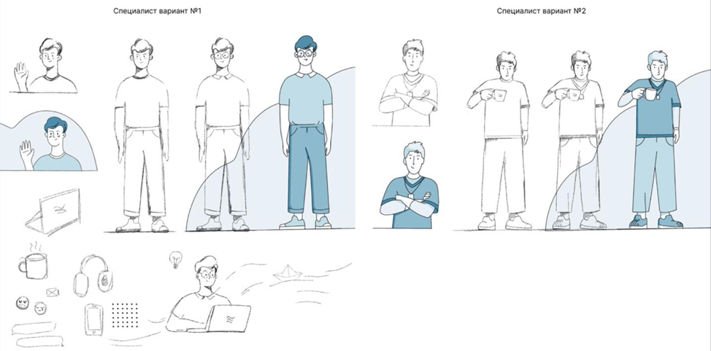
Элементы визуальной платформы
Визуал не должен быть слишком ярким или тусклым, не должен быть перегружен цветами или символами, он должен быть лаконичным, приятным для большинства пользователей визуально (цвет, шрифт, значки, символы)
Важным аспектом дизайна интерфейса является его консистентность - единообразие стилей и элементов на всех страницах платформы.
Основной шрифт - Montserrat

Slide 45
Демонстрационный материал и сайт
Масштабируемость
Производительность
Платформа должна быть способна обрабатывать большое количество данных и пользователей, что необходимо для эффективного функционирования сервиса
Для обеспечения высокой производительности платформы необходимо оптимизировать код, использовать кэширование данных и максимально уменьшить время загрузки страниц
Безопасность данных
Интеграция с другими системами
Использование современных методов шифрования данных и механизмов аутентификации пользователей
Платформа интегрирована с базами данных специалистов, справочниками тендеров или системами управления проектами

Slide 46
08
Продвижение

Slide 47
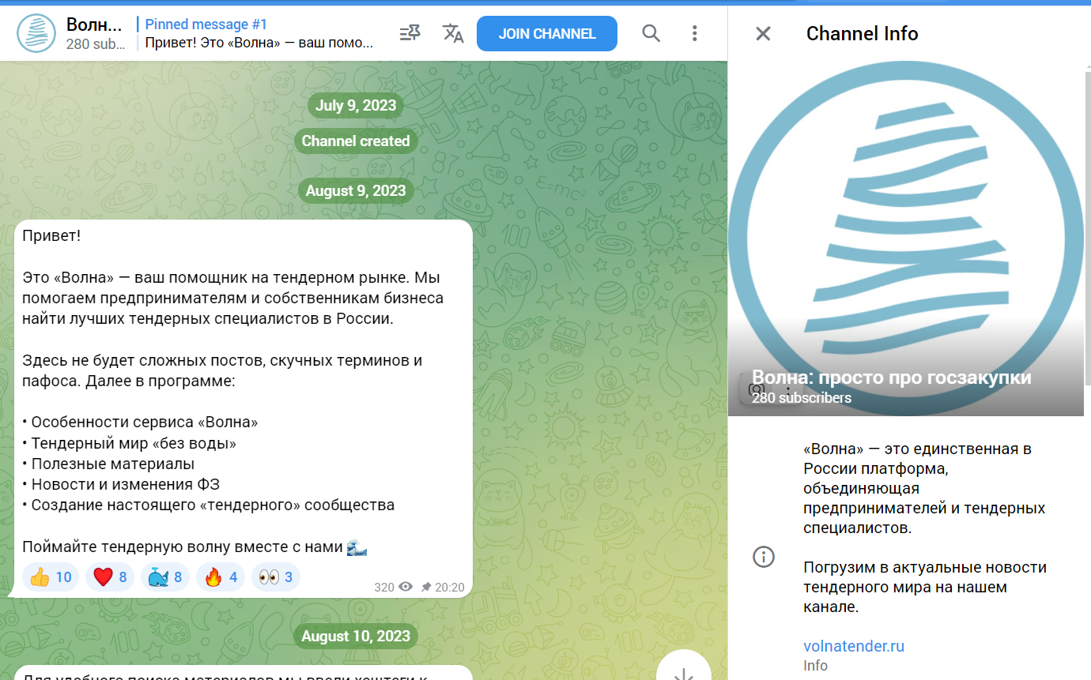
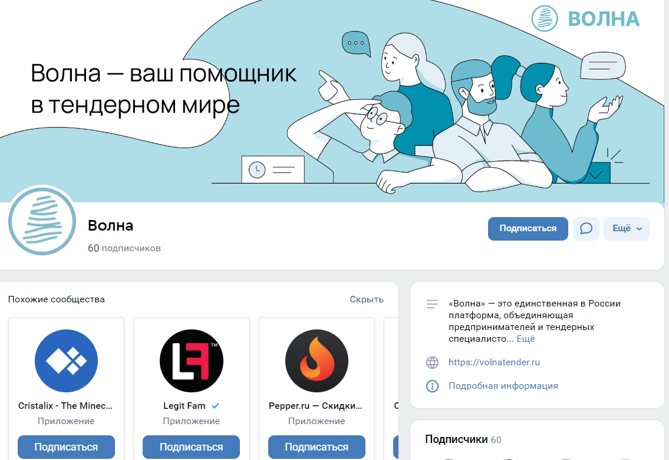
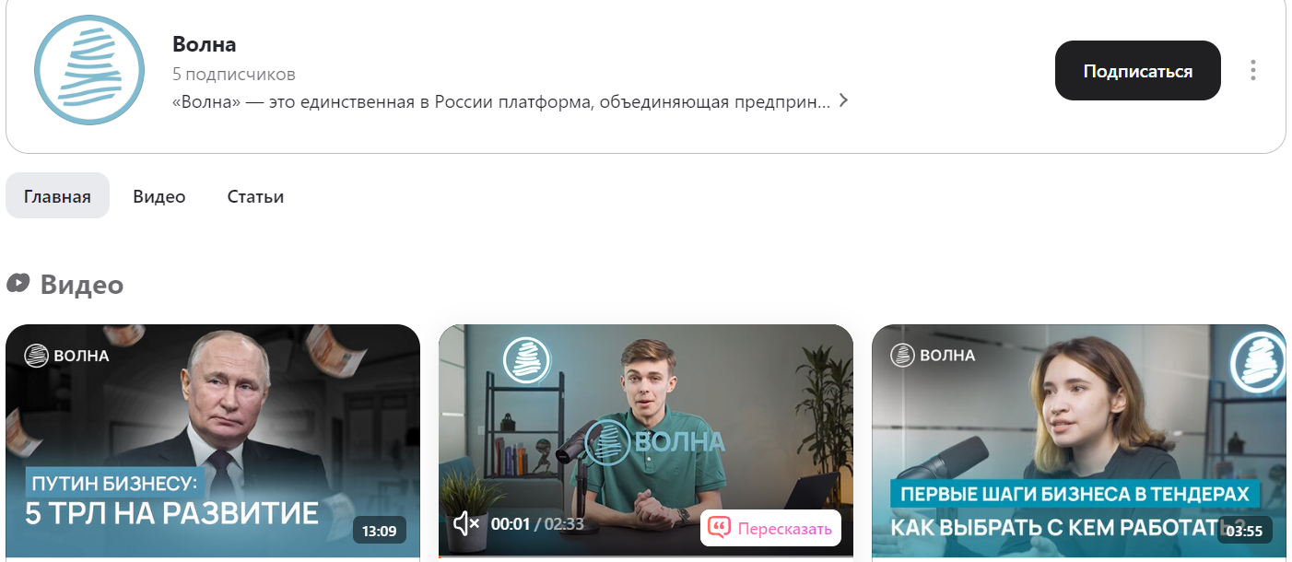
-Соцсети: Telegram, Вконтакте,
YouTube, Яндекс Дзен,
-Органический рост подписчиков
до 1 млн просмотров ролика в Reels
-Создание telegram-бота с
нейросетью который будет сам
прогревать, отвечать клиентам

Slide 48
Разработка и запуск email-рассылок для информирования клиентов о новостях, специальных предложениях и образовательных материалах.
Запуск контекстной рекламы в поисковых системах для привлечения целевой аудитории.
Оптимизация контента для поисковых систем и создание полезного контента (блоги, статьи, кейсы) для привлечения органического трафика.
Проведение вебинаров и онлайн-семинаров для обучения клиентов и демонстрации экспертизы.
Размещение статей и интервью в профильных СМИ и бизнес-изданиях.
Участие в отраслевых конференциях, форумах и выставках для повышения узнаваемости и установления деловых контактов.

